Slide 1
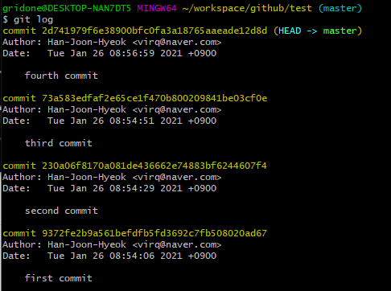

Slide 2
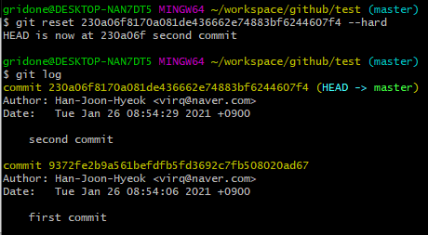

Slide 3


Commit 3
Commit 2
Commit 1
Commit 4
Commit 3
Commit 2
Commit 1
이전 커밋 내역들이 삭제됨
삭제된 커밋들이 다시 되돌아옴
git reset
git push
(reset 사실 알지 못함)
그거 방금 되돌렸는데…
???
말을 해줘야 알지…🤦‍♂️

Slide 4
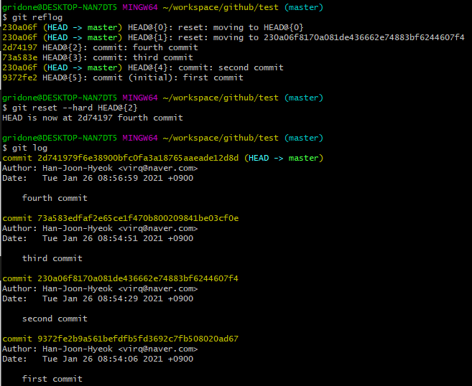

Slide 6
순번 | Commit 내용 | 변경 파일 | 변경 내용 | 현재 파일 목록
4 | Fourth commit | (+)test1.txt | (+) source : 2 | test3.txt test2.txt test1.txt
3 | Third commit | (+)test3.txt | Hello vscode! | test3.txt test2.txt test1.txt
2 | Second commit | (+)test2.txt | Hello git! | test2.txt test1.txt
1 | First commit | (+)test1.txt | Hello world! | test1.txt

Slide 8
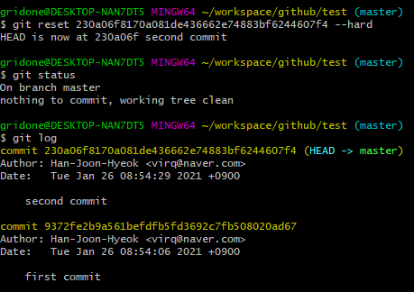

Slide 9
순번 | Commit 내용 | 변경 파일 | 변경 내용 | 현재 파일 목록
4 | Fourth commit | (+)test1.txt | (+) source : 2 | test3.txt test2.txt test1.txt
3 | Third commit | (+)test3.txt | Hello vscode! | test3.txt test2.txt test1.txt
2 | Second commit | (+)test2.txt | Hello git! | test2.txt test1.txt
1 | First commit | (+)test1.txt | Hello world! | test1.txt

Slide 10
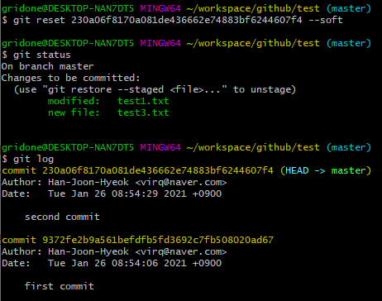

Slide 11
순번 | Commit 내용 | 변경 파일 | 변경 내용 | 현재 파일 목록
4 | Fourth commit | (+)test1.txt (modified) | (+) source : 2 | test3.txt test2.txt test1.txt
3 | Third commit | (+)test3.txt (tracked) | Hello vscode! | test3.txt test2.txt test1.txt
2 | Second commit | (+)test2.txt | Hello git! | test2.txt test1.txt
1 | First commit | (+)test1.txt | Hello world! | test1.txt

Slide 12
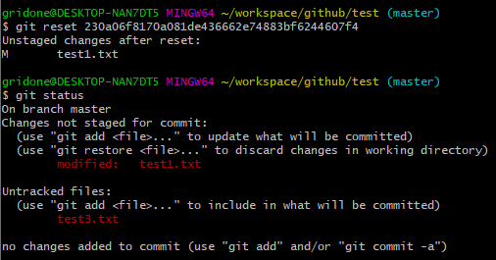

Slide 13
순번 | Commit 내용 | 변경 파일 | 변경 내용 | 현재 파일 목록
4 | Fourth commit | (+)test1.txt (modified) | (+) source : 2 | test3.txt test2.txt test1.txt
3 | Third commit | (+)test3.txt (tracked) | Hello vscode! | test3.txt test2.txt test1.txt
2 | Second commit | (+)test2.txt | Hello git! | test2.txt test1.txt
1 | First commit | (+)test1.txt | Hello world! | test1.txt

Slide 14
Commit 4
Commit 3
Commit 2
Commit 1
Commit 4
Commit 3
Commit 2
Commit 1
이전 커밋 내역들은 남고,
되돌린 커밋이 새롭게 쌓임
Commit 2의 내역으로 돌아옴
git revert
git pull
아이쿠 커밋좀 되돌릴게요~ 🎅
(revert 사실 알지 못함)
되돌린 커밋에서 작업해주세요~
룰루랄라
아하 커밋을 되돌리셨구나🙆‍♂️

Slide 15
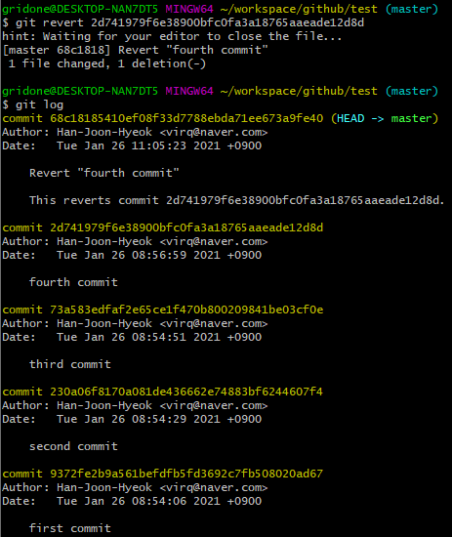
4번째 커밋으로 되돌아감!
OK!🙆‍♂️

Slide 16
순번 | Commit 내용 | 변경 파일 | 변경 내용 | 현재 파일 목록
5 | Revert commit | (-)test1.txt | (-) source : 2 | test3.txt test2.txt test1.txt
4 | Fourth commit | (+)test1.txt | (+) source : 2 | test3.txt test2.txt test1.txt
3 | Third commit | (+)test3.txt | Hello vscode! | test3.txt test2.txt test1.txt
2 | Second commit | (+)test2.txt | Hello git! | test2.txt test1.txt
1 | First commit | (+)test1.txt | Hello world! | test1.txt

Slide 17
순번 | Commit 내용 | 변경 파일 | 변경 내용 | 현재 파일 목록
6 | Revert commit (commit3 취소) | (-)test3.txt | (-) Hello vscode! | test2.txt test1.txt
5 | Revert commit (commit4 취소) | (-)test1.txt | (-) source : 2 | test3.txt test2.txt test1.txt
4 | Fourth commit | (+)test1.txt | (+) source : 2 | test3.txt test2.txt test1.txt
3 | Third commit | (+)test3.txt | Hello vscode! | test3.txt test2.txt test1.txt
2 | Second commit | (+)test2.txt | Hello git! | test2.txt test1.txt
1 | First commit | (+)test1.txt | Hello world! | test1.txt

Slide 18
순번 | Commit 내용 | 변경 파일 | 변경 내용 | 현재 파일 목록
5 | Revert commit (commit4~commit3) | (-)test1.txt (-)test3.txt | (-) source : 2 (-) Hello vscode! | test2.txt test1.txt
4 | Fourth commit | (+)test1.txt | (+) source : 2 | test3.txt test2.txt test1.txt
3 | Third commit | (+)test3.txt | Hello vscode! | test3.txt test2.txt test1.txt
2 | Second commit | (+)test2.txt | Hello git! | test2.txt test1.txt
1 | First commit | (+)test1.txt | Hello world! | test1.txt

Slide 19
항목 | git reset | git revert
초기화 로그 기록 | 생성 X | 생성 O
이전 커밋 메세지 | 삭제 | 보존
사용 상황 | 로컬 저장소에서 작업 시 | 원격 저장소에 이미 올렸을 때

Slide 20
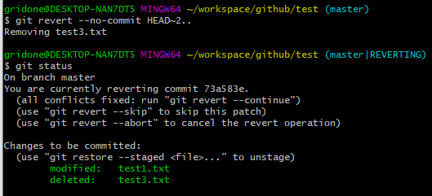
최근 2개의 커밋을 취소함
Git add 완료된 상태로 돌아감

Slide 21
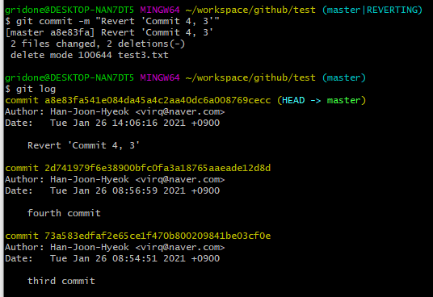
Revert commit 메시지를 한 개만 기록

Slide 22
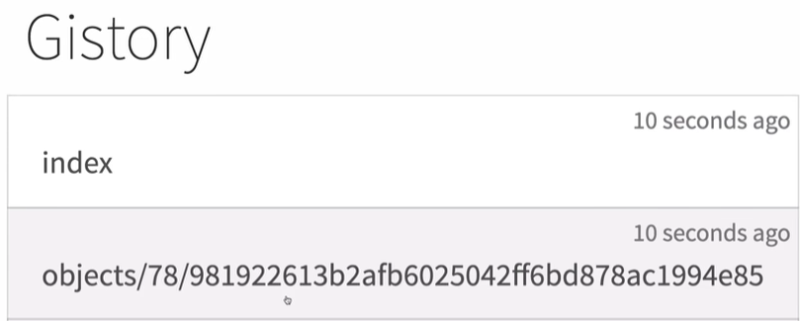
index
- 현재 스테이징 영역에 존재하는 파일들의 목록
objects/78/9812…85
- 추가한 파일에 대한 객체. 파일 내용이 담겨있다.

Slide 23
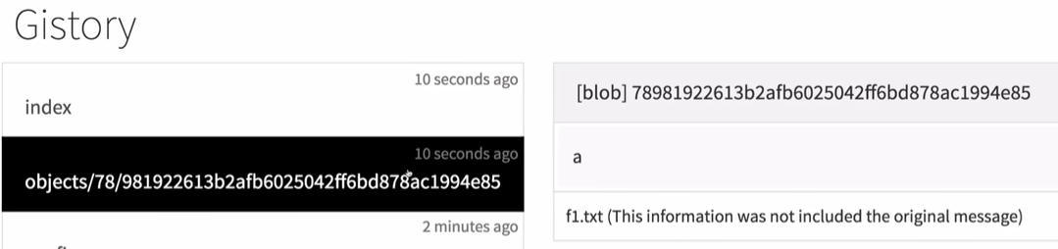
f1.txt
- 방금 생성한 파일의 내용이 담겨있다.

Slide 24
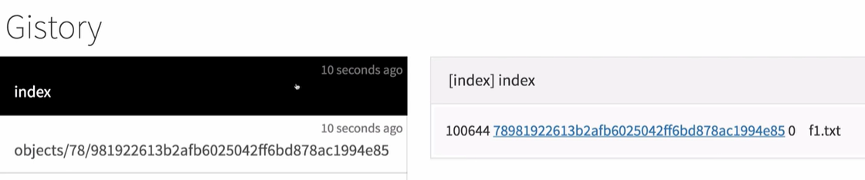
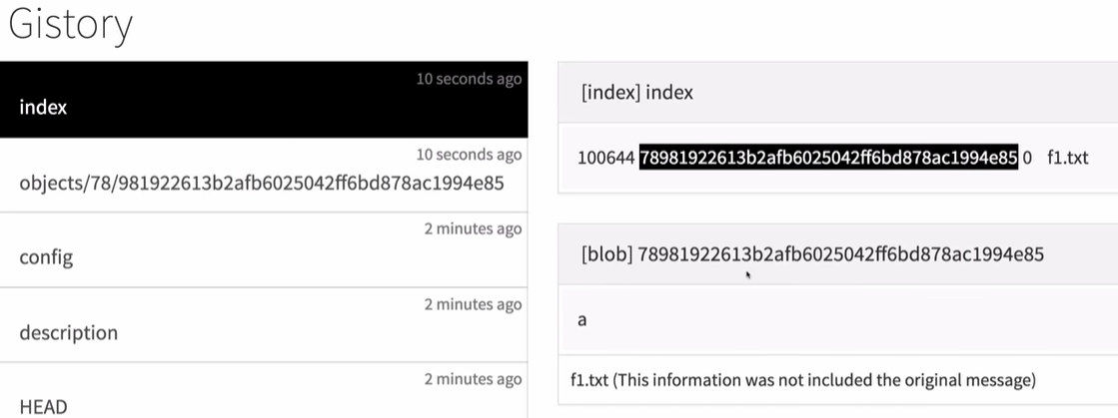
f1.txt
- 방금 생성한 파일의 내용이 담겨있다.

Slide 25
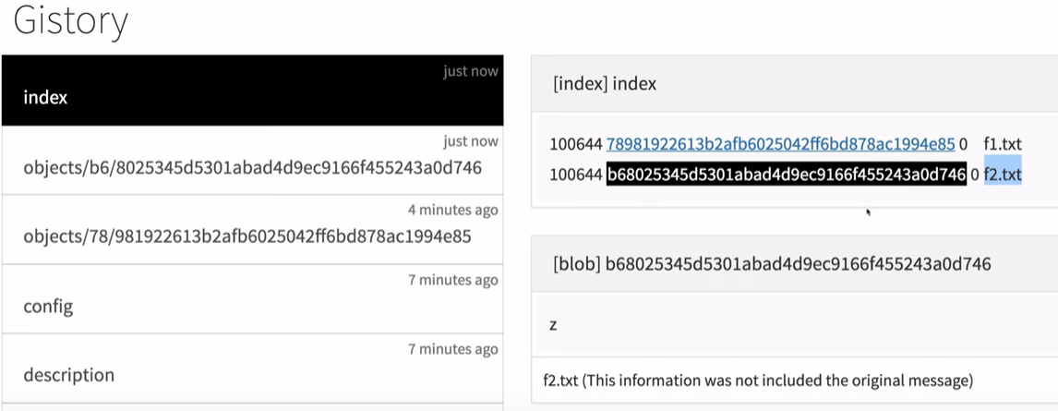
f2.txt
- f1.txt와는 다른 해시값으로 생성되었다.

Slide 26
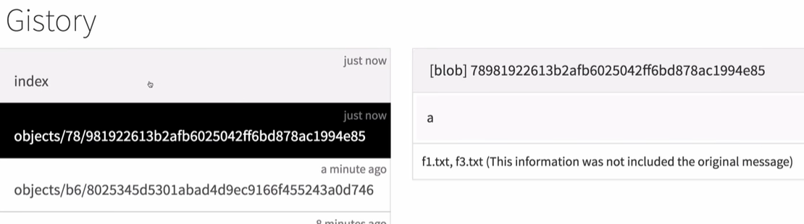
f1.txt, f3.txt
- f1.txt와 f3.txt는 파일 제목이 다름에도 불구하고, 같은 해시값으로 생성되었다.

Slide 27


폴더1
1.txt
2.txt
1_copy.txt
3.txt
모두 동일한 오브젝트 파일로 인식!
각각 다른 오브젝트 파일로 인식
1_copy2.txt
4.txt
1_copy3.txt
…
…

Slide 28
f1.txt
a
git add
SHA1 알고리즘
index 파일
f1.txt에 대한 해시값
파일 생성
해시값 생성
objcets 폴더/(해시값)
f1.txt 파일의 내부 내용

Slide 29
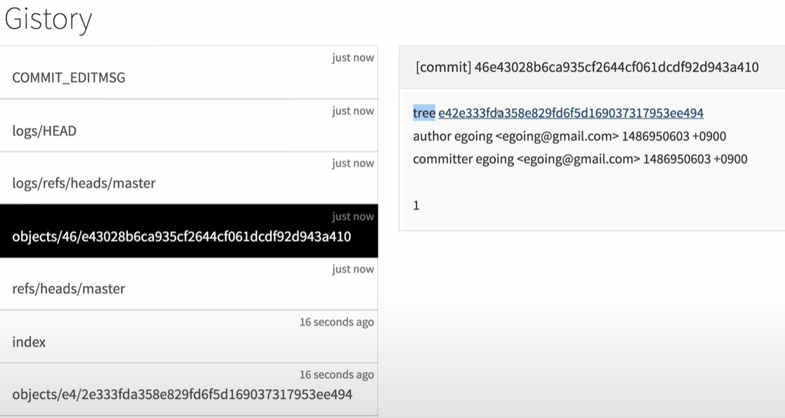
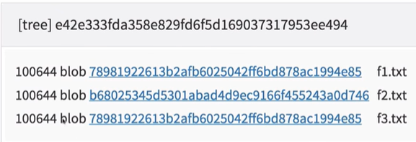
①
1. Commit을 실행하면 커밋 메시지에 대한 객체가 새롭게 생성된다.
2. 그리고 생성된 객체는 tree를 포함하는데, tree에는 스테이징 영역에서 커밋된 되어있던 파일들의 목록이 담겨있다.
3. 그리고 각 파일마다 파일 내용을 담고 있는 고유한 해시값이 저장된다.
②
③

Slide 30
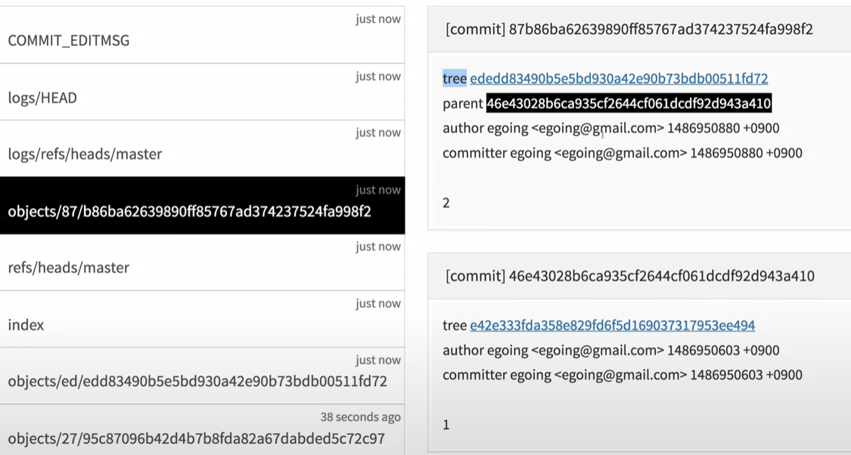
①
1. 두 번째 커밋부터는 parent가 함께 생성되고, 이전 커밋에 대한 내역을 볼 수 있다.
2. parent에 생성된 객체는 해당 커밋 당시에 존재한 파일들이 담긴 tree이 존재한다.
3. 마찬가지로 tree를 클릭하면 해당 커밋에 대한 파일 목록 정보를 볼 수 있다.
②
③

Slide 31
f1.txt
a
f2.txt
- z
새로운 파일 생성
현재를 기준으로 f2.txt라는 파일의 해시값이 존재하지 않으므로 git status를 통해 새로운 파일이 추가되었음을 감지한다.
만약 f1.txt가 변경되었다면, 각 시점의 f1.txt 해시값을 비교해서 수정된 파일임을 감지한다.
git status
Commit 1
- Tree
f1.txt
a

Slide 32
Branch
(분기)
…
내용 정리
팀플3.ppt
팀플3-1.ppt
…
팀플1.ppt
팀플2.ppt
참고문헌 조사
팀플2-1.ppt
팀플2-2.ppt

Slide 33
Merge
(병합)
…
팀플3.ppt
팀플3-1.ppt
…
팀플2-1.ppt
팀플2-2.ppt
통합본_1차.ppt

Slide 34
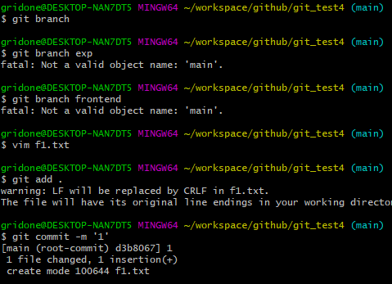
①
②

Slide 35
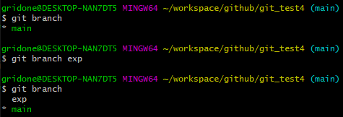
①
②
③

Slide 36
x
Commit 2
f2.txt
a
Commit 1
f1.txt

Slide 37
내용 추가
exp
f1.txt
(+”b”)
f1.txt
f2.txt
main

Slide 38
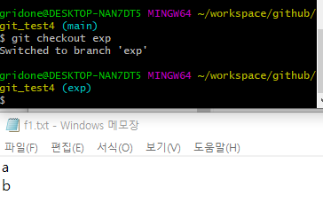

Slide 39
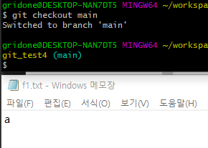

Slide 40
내용 추가
exp
f1.txt
(+”b”)
f1.txt
f2.txt
main

Slide 41
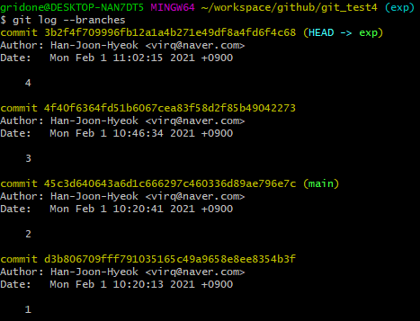
①
②

Slide 42
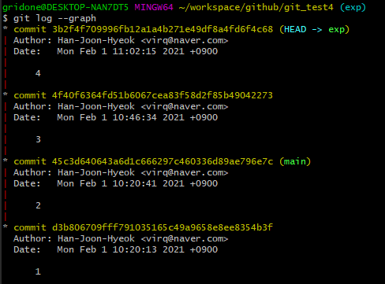

Slide 43
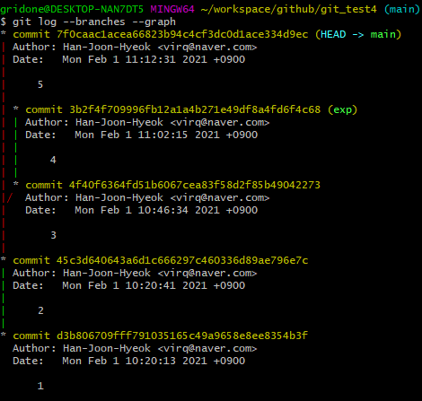

Slide 44
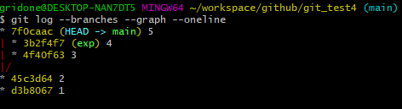

Slide 45
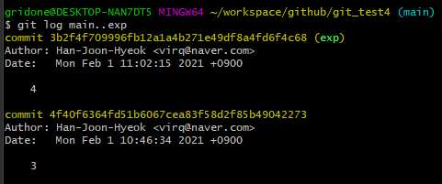

Slide 46
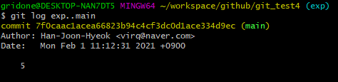

Slide 47
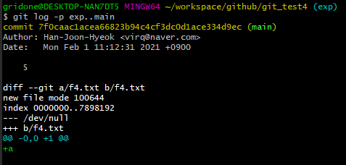

Slide 48
